Slide 1













Slide 2


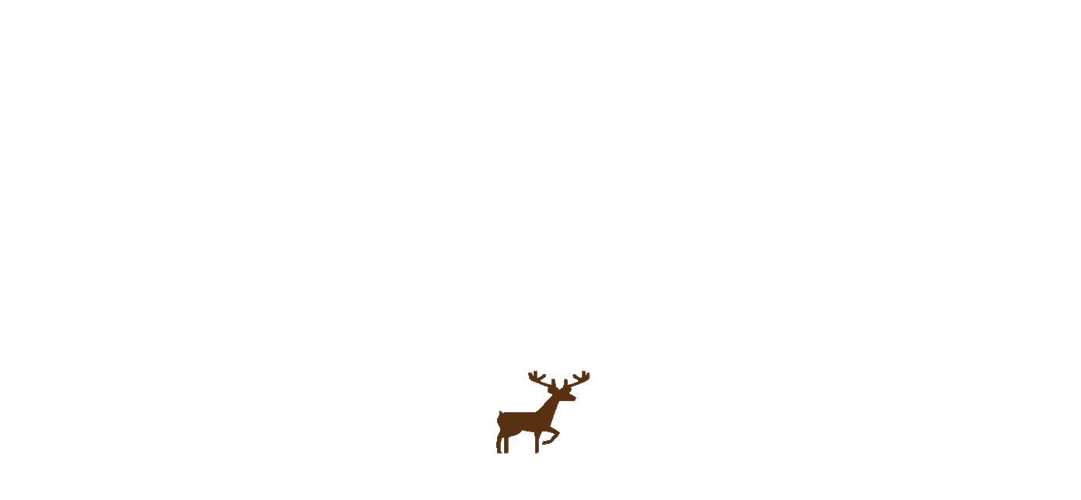
^
NOI DUNG
.
01
TÌM HIỂU BÀI
02
LUYỆN VIẾT TỪ KHÓ
03
NGHE – VIẾT chính tả
04
BÀI TẬP
KTUTS

Slide 3


TÌM HIỂU BÀI
Notes:
Bấm chọn bài tập 2a hoặc 2b

Slide 4




Mùa đông đã về thực sự rồi. Mây từ trên cao theo các
sườn núi trườn xuống, chốc chốc lại gieo một đợt mưa bụi trên những mái lá chít bạc trắng. Hoa rau cải hương vàng hoe, từng vạt dài ẩn hiện trong sương bên sườn đồi. Con suối lớn ồn ào, quanh co đã thu mình lại, phô những dải sỏi cuội nhẵn nhụi và sạch sẽ... Trên
những ngọn cơi già nua, những chiếc lá vàng cuối cùng còn sót lại
đang khua lao xao trước khi từ giã thân mẹ đơn sơ.
Theo Ma Văn Kháng

Slide 5

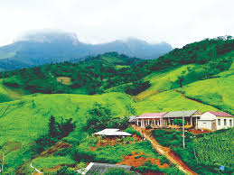
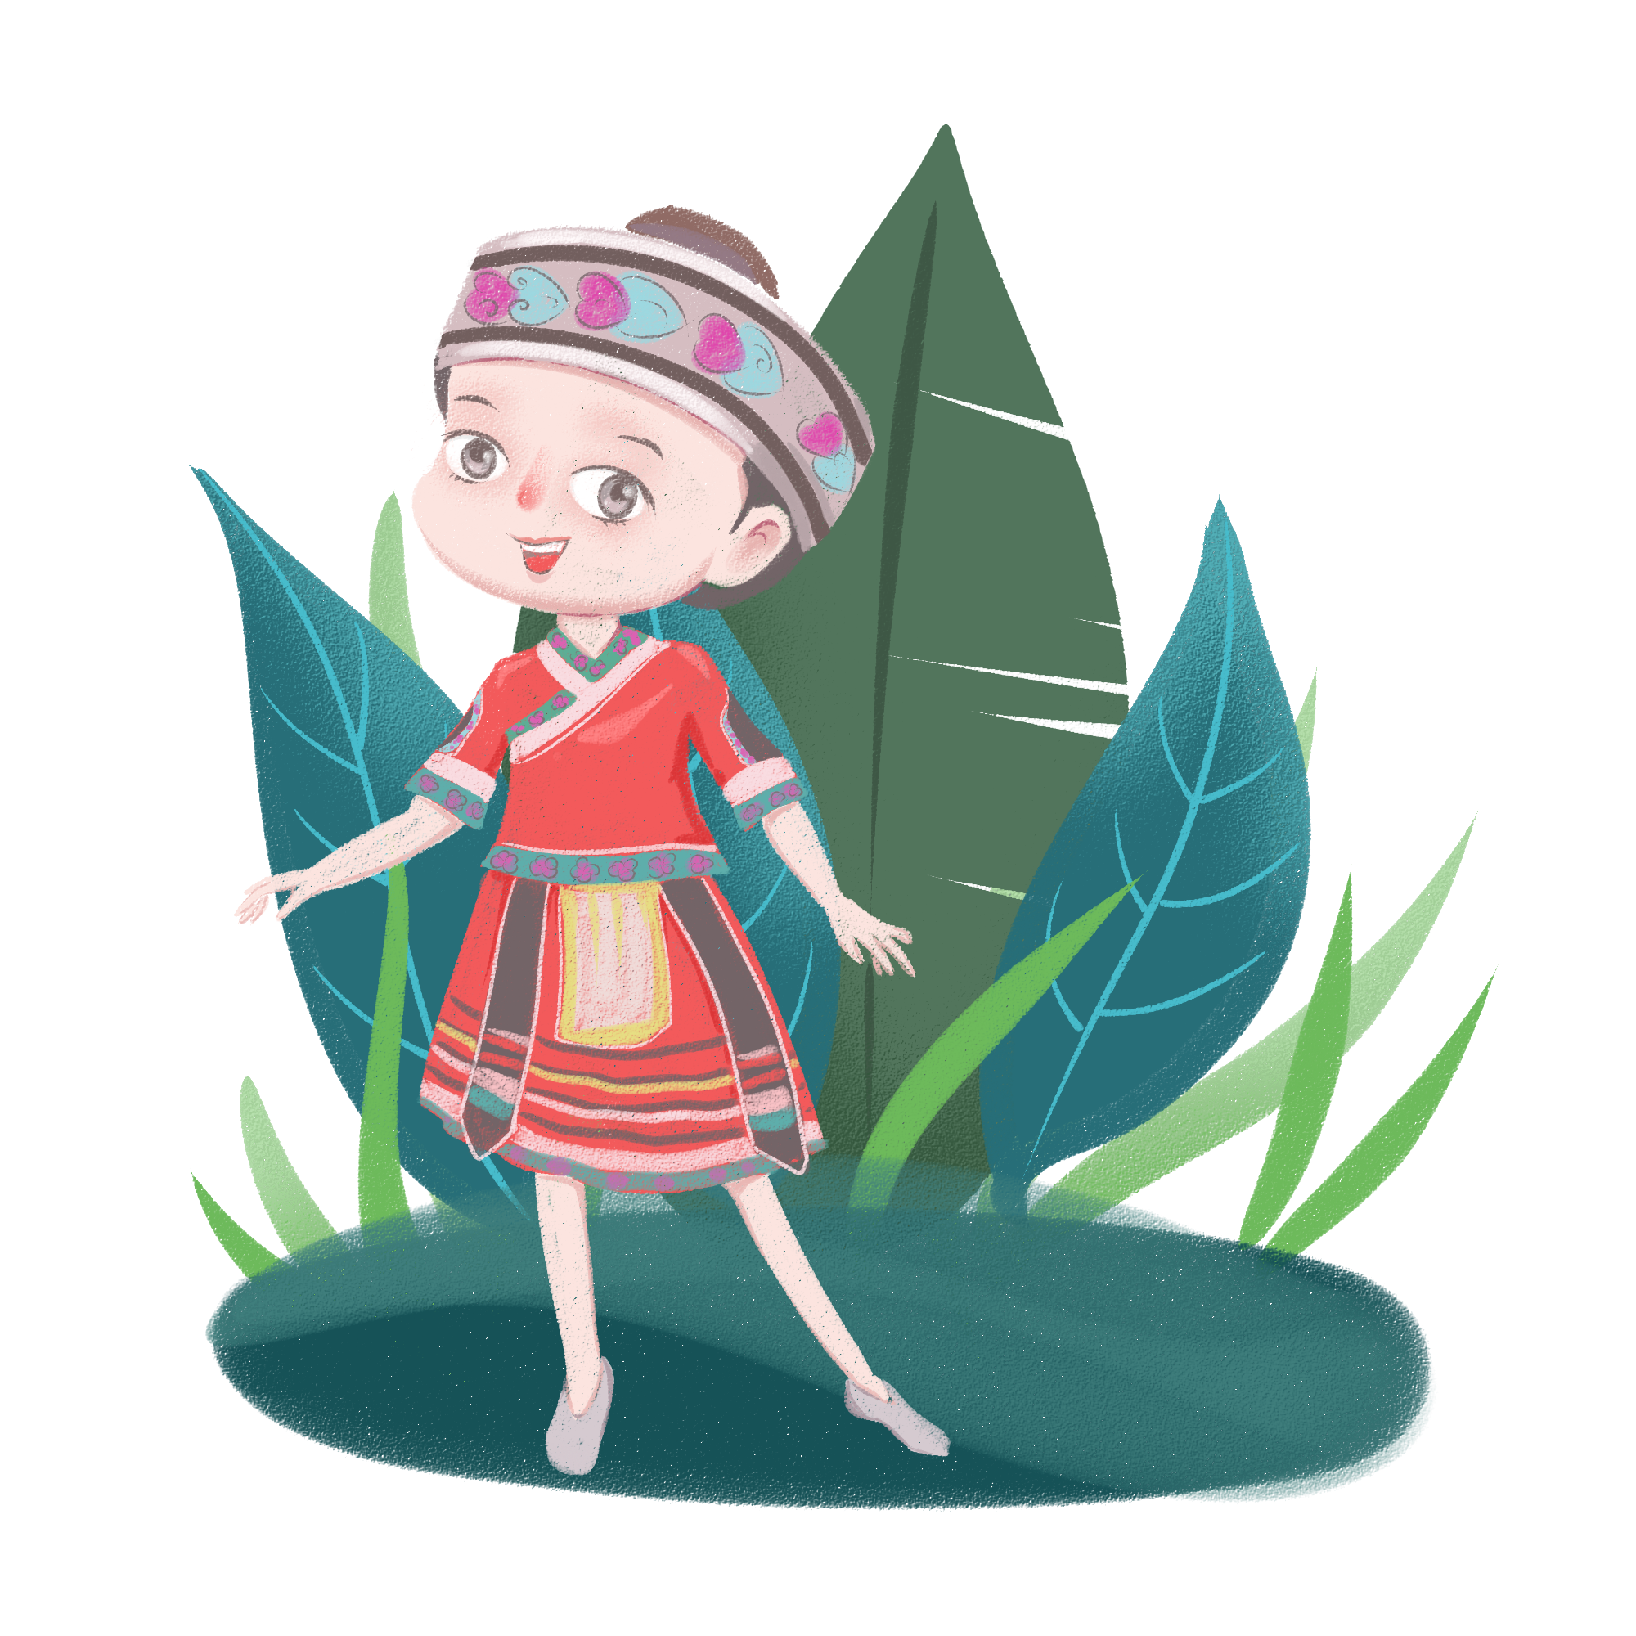

Là vùng cao ở trên núi, nơi có những rẻo đất nhỏ, đồng bào dân tộc Mèo sinh sống.
youtube.com/watch?v=UaHj6JF9EMk

Slide 6

Giáo dục môi trường:
Những nét đẹp của thiên nhiên vùng núi cao trên đất nước ta cần được trân trọng, bảo vệ…

Slide 7
Mùa đông đã về thực sự rồi. Mây từ trên cao theo các
sườn núi trườn xuống, chốc chốc lại gieo một đợt mưa bụi trên những mái lá chít bạc trắng. Hoa rau cải hương vàng hoe, từng vạt dài ẩn hiện trong sương bên sườn đồi. Con suối lớn ồn ào, quanh co đã thu mình lại, phô những dải sỏi cuội nhẵn nhụi và sạch sẽ... Trên
những ngọn cơi già nua, những chiếc lá vàng cuối cùng còn sót lại
đang khua lao xao trước khi từ giã thân mẹ đơn sơ.
Theo Ma Văn Kháng
lá chít

Slide 8
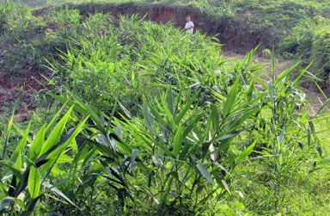
là lá cây chít (còn gọi là đót) thường trồng ở một số tỉnh miền núi phía Bắc. Lá chít cứng, hình giáo rộng, nhọn mũi, ôm lấy thân, có mép, hơi ráp, dài 30-60cm, rộng 5-10cm.
lá chít

Slide 9
Mùa đông đã về thực sự rồi. Mây từ trên cao theo các
sườn núi trườn xuống, chốc chốc lại gieo một đợt mưa bụi trên những mái lá chít bạc trắng. Hoa rau cải hương vàng hoe, từng vạt dài ẩn hiện trong sương bên sườn đồi. Con suối lớn ồn ào, quanh co đã thu mình lại, phô những dải sỏi cuội nhẵn nhụi và sạch sẽ... Trên
những ngọn cơi già nua, những chiếc lá vàng cuối cùng còn sót lại
đang khua lao xao trước khi từ giã thân mẹ đơn sơ.
Theo Ma Văn Kháng
lá chít
ngọn cơi

Slide 10
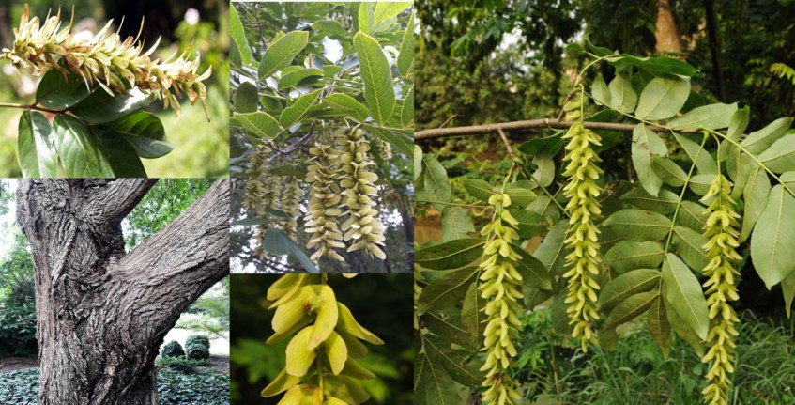
là ngọn cây cơi (còn gọi là ngón) – một loại thân gỗ, mọc rộng rãi ở các tỉnh miền Bắc.
ngọn cơi

Slide 11
Đoạn văn cho
em thấy được mùa đông trên rẻo cao như thế nào?
Mùa đông trên rẻo cao đẹp như một bức tranh.

Slide 12
LUYỆN
VIẾT TỪ KHÓ
Notes:
Bấm chọn bài tập 2a hoặc 2b

Slide 13
Mùa đông đã về thực sự rồi. Mây từ trên cao theo các
sườn núi trườn xuống, chốc chốc lại gieo một đợt mưa bụi trên những mái lá chít bạc trắng. Hoa rau cải hương vàng hoe, từng vạt dài ẩn hiện trong sương bên sườn đồi. Con suối lớn ồn ào, quanh co đã thu mình lại, phô những dải sỏi cuội nhẵn nhụi và sạch sẽ... Trên
những ngọn cơi già nua, những chiếc lá vàng cuối cùng còn sót lại
đang khua lao xao trước khi từ giã thân mẹ đơn sơ.
Theo Ma Văn Kháng

Slide 14


TỪ KHÓ
TỪ KHÓ
①
trườn xuống
②
vàng hoe
③
nhẵn nhụi
④
già nua
KTUTS

Slide 15
NGHE – VIẾT
Notes:
Bấm chọn bài tập 2a hoặc 2b

Slide 16

BÀI TẬP
CHÍNH TẢ
2a
2b
Notes:
Bấm chọn bài tập 2a hoặc 2b

Slide 17



2. a) Điền vào chỗ trống tiếng có âm đầu
l hay n?
Cồng chiêng là một nhạc cụ đúc bằng đồng, thường dùng trong hội dân gian Việt Nam. Cồng chiêng tiếng nhất là ở Hoà Bình và Tây Nguyên.
Theo ĐÀO NGỌC DUNG
n
l
oại
n
l
ễ
n
l
ổi
youtube.com/watch?v=6LHv9OFfRa0
Notes:
Bấm cồng chiêng để qua bài tập 3

Slide 18
2. b) Điền vào chỗ trống tiếng có vần ât hay âc?
Khúc nhạc đưa mọi người vào ngủ yên lành. Âm thanh cồng chiêng, trang nghiêm và linh thiêng như tiếng trời, làm mọi người tạm quên đi những lo toan vả đời thường.
Theo ĐÀO NGỌC DUNG
gi
ấc
ất
ất
ấc
đ
v
ấc
ất
youtube.com/watch?v=6LHv9OFfRa0
Notes:
Bấm cồng chiêng để qua bài tập 3

Slide 19
3. Chọn từ viết đúng chính tả trong ngoặc đơn để hoàn chỉnh các câu văn dưới đây:
Chàng hiệp sĩ gỗ đang ôm giấc mộng làm người, bỗng
thấy xuất hiện một bà già. Bà ta cầm cái quạt giấy che nửa mặt
lấc láo đảo mắt nhìn quanh, rồi cất tiếng khàn khàn hỏi:
- Còn ai thức không đấy?
- Có tôi đây! - Chàng hiệp sĩ lên tiếng.
Thế là, bà già nhấc chàng ra khỏi cái đinh sắt, cầm chiếc quạt phẩy nhẹ ba cái. Tức thì, hai con mắt của chàng bắt đầu đảo qua đảo lại, môi chàng mấp máy, chân tay cựa quậy. Bà già đặt chàng xuống đất. Chàng lảo đảo trên đôi chân run rẩy rồi rùng mình, thở một tiếng thật dài, biến thành một người bằng xương thịt. Bà già nắm tay chàng hiệp sĩ, dắt đi theo.
Theo KIM LÂN
Chàng hiệp sĩ gỗ đang ôm (giấc / giất) mộng (làm / nàm)
người, bỗng thấy (xuấc / xuất) hiện một bà già. Bà ta cầm cái
quạt giấy che (lửa / nửa) mặt (lất láo / lấc láo / nấc náo) đảo mắt nhìn quanh, rồi (cấc / cất) tiếng khàn khàn hỏi:
- Còn ai thức không đấy?
- Có tôi đây! - Chàng hiệp sĩ (lên / nên) tiếng.
Thế là, bà già (nhấc / nhất) chàng ra khỏi cái đinh sắt, cầm chiếc quạt phẩy nhẹ ba cái. Tức thì, hai con mắt của chàng bắt đầu đảo qua đảo lại, môi chàng mấp máy, chân tay cựa quậy. Bà già đặt chàng xuống (đấc / đất). Chàng (lảo / nảo) đảo trên đôi chân run rẩy rồi rùng mình, thở một tiếng (thậc / thật) dài, biến thành một người bằng xương thịt. Bà già (lắm / nắm) tay chàng hiệp sĩ, dắt đi theo.
Theo KIM LÂN

Slide 20

Dặn dò

Slide 21
Tam biet
^
.
.

